Slide 1
实验二：基于 Vision-Transformer 的 CIFAR-10 图像分类
朱立景 2025E8013282177

Slide 2
概述
本实验旨在使用 Vision Transformer（ViT） 完成 CIFAR-10 数据集的 10 类图像分类任务，并在测试集上达到 90% 以上 的分类准确率。
任务定义： 给定一张 32×32 的 RGB 彩色图像，模型输出其所属类别（飞机、汽车、鸟、猫、鹿、狗、青蛙、马、船、卡车）。
数据集： CIFAR-10，包含 50,000 张训练图像与 10,000 张测试图像，共 10 个类别，每类 6,000 张（训练 5,000 + 测试 1,000）。
解决方案： 针对 CIFAR-10 的小分辨率特点，设计轻量级 ViT 网络（Patch Size = 4，Embed Dim = 192，Depth = 9），配合 RandAugment、Mixup/CutMix、Label Smoothing 等训练技巧，采用 AdamW 优化器与 Cosine 学习率调度，在 GPU 上训练 200 个 epoch。
实验环境： Conda，Python 3.10，PyTorch 2.5.1 + CUDA，NVIDIA A800 GPU。
实验结果： 最佳测试准确率 91.11%（第 183 epoch），达到预设目标（≥ 90%）。

Slide 3
整体流程
CIFAR-10 图像 → 数据增强 & 归一化 → Patch 切分 & 嵌入 → ViT Encoder → CLS Token → 线性分类头 → 10 类 logits
训练阶段对输入图像施加随机裁剪、翻转、RandAugment、Random Erasing 等增强，并以 Mixup / CutMix 混合样本；测试阶段仅做 ToTensor 与标准化。模型以 [CLS] token 的最终表示作为全局图像特征，经线性层输出类别概率。

Slide 4
网络结构设计
模型 VisionTransformer 遵循 Dosovitskiy 等人提出的 ViT 架构，针对 32×32 小图做了尺度适配：
full-size ViT 通常使用 16×16 patch，本实验采用 4×4 patch，使 32×32 图像产生 8×8 = 64 个 patch，保留足够的空间分辨率供 Transformer 建模。
模块 | 说明
Patch Embedding | 4×4 卷积（stride=4）将图像切分并投影到 192 维
CLS Token | 可学习分类 token，拼接于 patch 序列首位
Positional Embedding | 可学习位置编码，长度 = 64 + 1
Transformer Encoder | 9 层，每层含 Pre-Norm 多头自注意力 + MLP
分类头 | LayerNorm + Linear(192 → 10)

Slide 5
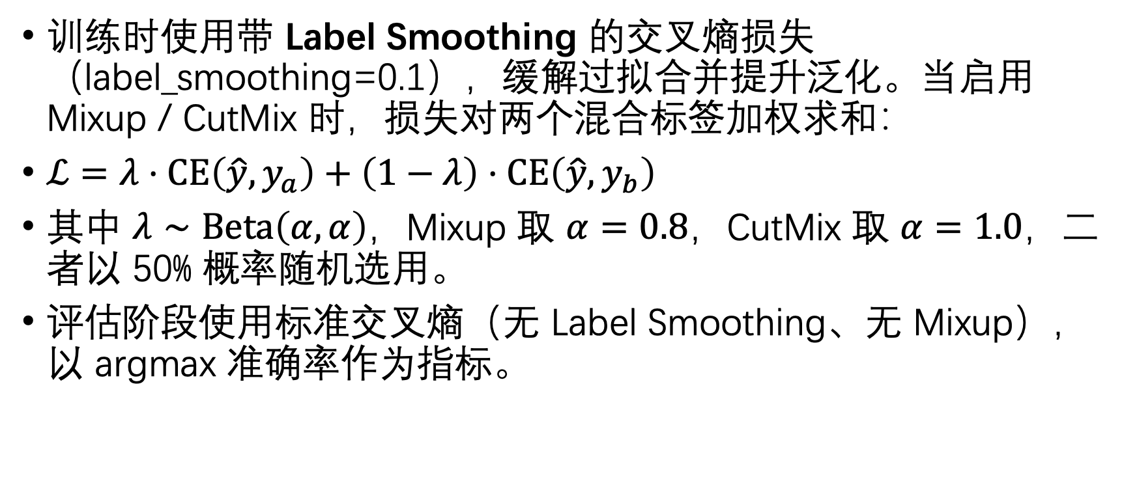
损失函数设计
训练时使用带 Label Smoothing 的交叉熵损失（label_smoothing=0.1），缓解过拟合并提升泛化。当启用 Mixup / CutMix 时，损失对两个混合标签加权求和：
$ℒ=λ⋅\text{CE}\left(\hat{y},y_{a}\right)+\left(1−λ\right)⋅\text{CE}\left(\hat{y},y_{b}\right)$
其中 $λ∼\text{Beta}\left(α,α\right)$，Mixup 取 $α=0.8$，CutMix 取 $α=1.0$，二者以 50% 概率随机选用。
评估阶段使用标准交叉熵（无 Label Smoothing、无 Mixup），以 argmax 准确率作为指标。

Slide 6
优化器与学习率调度
优化器： AdamW，基础学习率 5e-4，权重衰减 0.05。对 bias 与 LayerNorm 参数不做 weight decay，其余权重参数施加衰减，这是 ViT 训练的常见做法。
学习率调度： 前 10 个 epoch 线性 Warmup，之后 Cosine 退火至 0
其他训练细节：
Batch Size = 128
梯度裁剪：max_norm = 1.0
随机种子：42

Slide 7
工程优化（创新点）
小图 ViT 适配： 将 patch size 设为 4（而非 ImageNet 常用的 16），使 32×32 图像仍保留 64 个 patch，避免序列过短导致 ViT 无法有效建模空间关系。
组合式正则化： 同时启用 Mixup、CutMix 与 Label Smoothing，三者协同抑制 ViT 在 CIFAR-10 小数据集上的过拟合倾向。

Slide 8
实验结果与分析
指标 | 结果
最佳测试准确率 | 91.11%（Epoch 183）
最终测试准确率 | 91.03%（Epoch 200）
最佳测试 Loss | 0.3891（Epoch 185）
目标准确率 | ≥ 90% ✓
收敛曲线特征分析：
Warmup 阶段（Epoch 1–10）： 学习率从 1×10⁻⁴ 线性升至 5×10⁻⁴，准确率由 26.83% 快速升至 53.84%，模型在学习基础特征。
快速学习期（Epoch 11–80）： Cosine 调度下准确率持续攀升，Epoch 80 达到 84.86%，Loss 从 1.3+ 降至 0.59 左右。
精细调优期（Epoch 81–150）： 增速放缓，Epoch 100–150 准确率从 86.59% 提升至 90.11%，突破 90% 门槛。
平台收敛期（Epoch 151–200）： 准确率在 90%–91.1% 之间波动，Loss 稳定在 0.39–0.43，模型已充分收敛，继续训练收益有限。

Slide 9
Loss 与准确率关系： 训练 Loss 全程高于测试 Loss（例如 Epoch 200 训练 Loss 1.35 vs 测试 Loss 0.39），这是 Mixup/CutMix 与 Label Smoothing 的预期现象——训练目标被「软化」，而评估使用硬标签，二者不可直接对比，但测试准确率的持续上升表明正则化策略有效。

Slide 10
总结
本实验成功实现了基于 Vision Transformer 的 CIFAR-10 图像分类系统。通过将 patch size 缩小至 4×4、控制模型规模（约 400 万参数），并配合 RandAugment、Mixup/CutMix、Label Smoothing 及 AdamW + Cosine 调度等训练策略，在 200 个 epoch 后于测试集取得 91.11% 的最佳准确率，超过 90% 的实验目标。

